Slide 1
Social Network Analysis

Slide 2
네트워크의 종류
방향 네트워크(directed network)
무방향 네트워크(undirected network)

Slide 3
네트워크 특성
밀도(density)
추이성(transitivity)
상호성(reciprocity) -> 방향네트워크만..
3자간 관계(triad relationship) -> 방향네트워크만..
컴포넌트(component)

Slide 4
밀도(density)
A
연결선
B
노드
C
D
밀도 = 총연결선수*2 / 가능한총연결선 = 4*2/4(4-1) = 33.3%
네트워크의 완벽성를 표현하는 개념
밀도가 높으면?
빠른 정보 전달과 자원의 흐름
폐쇠망으로 작동(규범의 공유, 행위패턴의 동질화 등이 쉽게 발전됨)
약속 위반의 규제가 매우 효과적

Slide 5
추이성(transitivity)
A
B
if a -> b and b -> c, then a -> c
C
D
친구의 친구가 친구가 되는 비율(60%)
D -> A & A -> B = X (D와 B는 친구가 아님)
A -> B & B -> C = O (A와 C는 친구임)
..

Slide 6
상호성(reciprocity)
A
B
if a -> b, then b -> a
C
D
방향(directed network)에서만 의미가 있음.
주고 받는 비율(66.6%)
방향네트워크이므로
밀도 = 50%
추이성 = 60%

Slide 7
3자간 관계(triad relationship)
A
B
C
D
방향(directed network)에서만 의미가 있음.
4개의 3자 관계가 발견됨

Slide 8
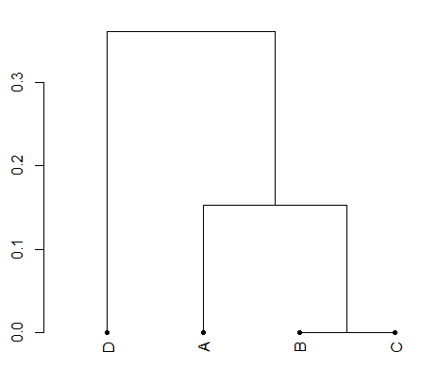
컴포넌트(component)
A
B
C
D
상호 도달가능한 노드 집합수 (컴포넌트 내 노드는 쌍방향 소통)
2개의 컴포넌트가 발견됨

Slide 9
중심성
연결중심성(degree Centrality)
근접중심성(Closeness Centrality)
중개중심성(Betweenness Centrality)
위세중심성(Eigenvector Centrality)

Slide 10
연결중심성(degree Centrality)
1
9
8
7
6
5
4
3
2
n은 네트워크 내 전체 노드 수, 표준화를 위해(n-1)로 나눔
노드에 연결된 연결선 수
노드1 = 1
노드2 = 1
노드3 = 1
노드4 = 4
노드5 = 2
노드6 = 2
노드7 = 2
노드8 = 2
노드9 = 1

Slide 11
근접중심성(Closeness Centrality)
방법2일 때의 중심 노드
1
방법1일 때의 중심 노드
9
8
7
6
5
4
3
2
dij는 두 노드 i와 j를 연결하는 가장 짧은 경로 거리, g는 네트에 참여하는 노드수, 표준화를 위해 g-1을 곱함
노드1에서 다른 노드에 도달하는 최단거리
노드1 ->노드2 = 2
노드1 ->노드3 = 2
노드1 ->노드4 = 1
노드1 ->노드5 = 2
노드1 ->노드6 = 3
노드1 ->노드7 = 4
노드1 ->노드8 = 5
노드1 ->노드9 = 6
노드의 근접중심성 구하는 방법 2가지
* 방법1: (2 + 2 + 1 + 2 + 3 + 4 + 5 + 6) / 8 = 25/8 -> 평균거리의 역수 0.32
* 방법2: (1/2 + 1/2 + 1/1 + 1/2 + 1/3 + 1/4 + 1/5 + 1/6)/8 -> 거리의 역수에 대한 평균 0.43
방법에 따라서 중심 노드가 달라진다.

Slide 12
중개중심성(Betweenness Centrality)
1
중개성 관점에서 가장 중심
6
5
4
3
2
gjk는 두 노드 j와 k간에 존재하는 최단거리의 경우의 수, gjk(i)는 두 노드 j와 k(j<>k)사이에 존재하는 점i를 경유하는 횟수. g는 네트워크에 참여하는 노드수, 표준화를 위한(g-2)(g-1)/2로 나눔.
노드5가 다른 노드간의 최단거리에 끼이는 경우
노드1 = 0
노드2 = 0
노드3 = 0
노드4 = 15(1->2,1->3,1->5,1->6,2->1,2->3,2->5,2->6,3->1,3->2,3->5,3->6,5->1,5->2,5->3)
노드5 = 8(1->6,2->6,3->6,4->6,6->1,6->2,6->3,6->4)
노드6 = 0

Slide 13
위세중심성(Eigenvector Centrality)
1
9
8
7
6
5
4
3
2
Ci는 i노드의 중심성, Cj는 j노드의 중심성, aij는 i와 j간의 관계 강도(0 or 1), λ는 i와 j간 관계 매트릭스의 가장 큰 고유벡터의 고유값
중요(중심성 지수)한 노드에 연결된 노드가 중요하다는 관점에서 출발

